Slide 1
Templad PowerPoint
Gwasanaeth ar Mis Hanes Pobl Ddu ar gyfer:
CA2
Rydym yn anwybyddus bod y dysgu gorau yn diwgydd pan mae gwersi wedi’i addasu i anghenion unigryw y plant neu pobl ifanc ym mhob un dosbarth. Dyna pham yr ydym wedi creu y templad PowerPoint yma y gallwch chi olygu. Rydych yn rhydd i addasu’r templad yma i siwtio’ch lleoliad addysgu neu i adio templad eich ysgol neu coleg i’r cefnidr.
Stonewall
Mae’r adnodd yma wedi ei gynhyrchu gan Stonewall, elusen sydd wedi ei leoli yn y DU ac sy’n sefyll dros rhyddid, ecwiti, a potensial pob person lesbiaidd, hoyw, deurhywiol, traws, cwîar, cwestiynu ac ace (LHDT+).
Yn Stonewall, dychmygwn byd ble all pobl LHDTC+ ym mhobman byw bywydau llawn. Cawsom ein sefydlu yn Llundain yn 1989, ac yn awr rydym yn gweithio ym mhob wlad y DU a rydym wedi sefydlu partneriaethau ar draws y byd. Dros y tair degawd diwethaf, rydym wedi creu newidiadau trawsffurfiedig ym mywydau pobl LHDTC+ yn y DU, gan helpu ennill hawliau hafal o ran priodas, cael plant, ac addysg cynwysiedig.
Mae ein ymgyrchoedd yn creu newidiadau positif i’n cymunedau, ac mae ein rhaglenni newid cynaliadwy a grymusrwydd yn sicrhau bod pobl LHDTC+ yn gallu ffynnu trwy gydol ein bywydau. Rydym ni’n sicrhau bod y byd yn clywed ac yn dysgu o’n cymunedau, ac bod ein gwaith ni wedi ei seilio yn tystiolaeth ac arbenigedd.
Mae Stonewall yn falch i ddarparu wybodaeth, cefnogaeth a cyngor ar cynwysedd LHDTC+; gweithio tuag at byd ble yr ydym i gyd yn rhydd i fyw. Nid yw hyn yn gyfystirio cyngor gyfreithiol, ac nid ydy’n bwriadu cymryd lle cyngor gyfreithiol ar unrhyw pwnc.
Rhif Elusen Gofrestredig 1101255 (Lloegr a Cymru) a SC039681 (Yr Alban)
Notes:
Visit our website for the lesson plan to accompany this PowerPoint.

Slide 2
Opening title slide
Mis Hanes Pobl ddu
Notes:
Mae hwn yn wasanaeth ar gyfer disgyblion Cyfnod Allweddol 2. Ewch i’n gwefan www.stonewall.cymru i weld gwasanaeth tebyg ar gyfer disgyblion iau neu ddisgyblion oed uwchradd. Mae fersiynau o’r gwasanaeth yma ar gael ar gyfer plant a phobl ifanc sydd â ADY hefyd.

Slide 3
Divider slide 2
Beth yw Mis Hanes Pobl Ddu?
?
?
?
?
Notes:
Gofynnwch i’r disgyblion a ydyn nhw wedi clywed am Fis Hanes Pobl ddu o’r blaen. Pam gallai fod ei angen?
Esboniwch fod hanes pobl ddu ym Mhrydain ac ar draws y byd yn cael ei anwybyddu. Mae hynny’n cynnwys ei fod yn cael ei anwybyddu mewn ysgolion. Y rheswm am hynny yw bod rhai pobl yn meddwl nad yw bywydau a straeon pobl ddu yn bwysig. Rydyn ni’n gwybod bod hynny’n anghywir a bod stori pawb yn bwysig. Dyna pam rydyn ni’n dathlu Mis Hanes Pobl Ddu. Mae hwn yn amser gwych i ddathlu rhai pobl ddu anhygoel o’n hanes. A dyna’n union beth rydyn ni’n mynd i fod yn ei wneud yn y gwasanaeth yma.

Slide 4
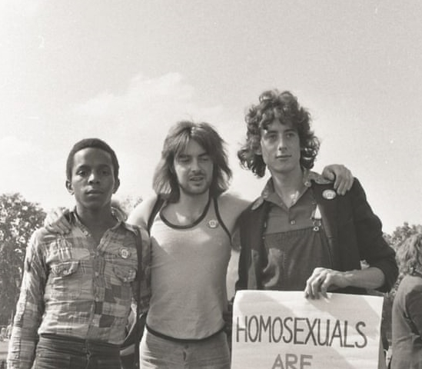
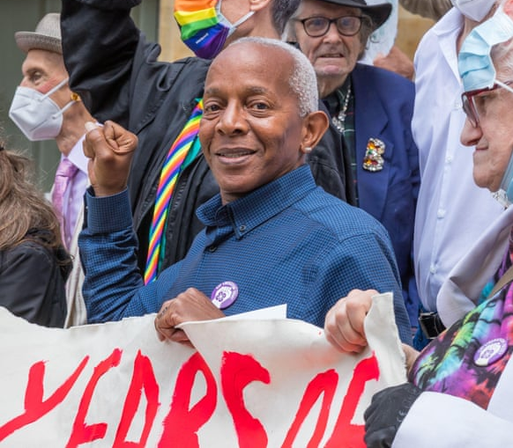
Quote and image slide 1
Ted Brown
Pa gliwiau yn y llun sy’n dweud wrthon ni pwy yw Ted a pham ei bod hi’n bwysig ein bod ni’n dysgu amdano?
Notes:
Cyflwyno Ted Brown – o’r lluniau, a yw’r disgyblion yn gallu gweld unrhyw gliwiau sy’n dangos pam ei fod yn enwog?

Slide 5
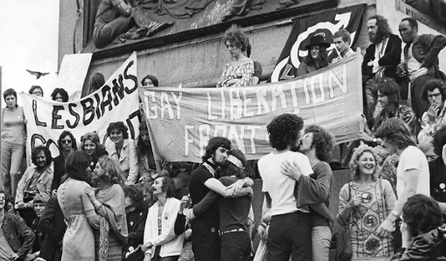
Quote and image slide 1
Ted Brown
Rhagor o gliwiau o ddigwyddiad y gwnaeth Ted helpu i’w drefnu.
Notes:
Dangoswch ragor o gliwiau i’r disgyblion o ddigwyddiad mawr y gwnaeth Ted helpu i’w drefnu. A oes unrhyw gliwiau am y math o ddigwyddiad oedd hwn?

Slide 6
Quote and image slide 1
Ted Brown
Un o aelodau cynnar y Ffrynt Rhyddhad Hoyw.
Yn 1972, chwaraeodd ran yn trefnu’r orymdaith Pride LHDTC+ gyntaf yn Llundain.
Roedd gorymdaith drwy Lundain, ac yna cafwyd protest gusanu ar Sgwâr Trafalgar.
Notes:
Cyflwyno Ted Brown – roedd Ted yn un o aelodau cynnar mudiad o’r enw y Ffrynt Rhyddhad Hoyw, sef mudiad a oedd yn ymgyrchu dros driniaeth deg a chyfartal i bobl LHDTC+ ym Mhrydain. Cynhaliwyd yr Orymdaith Pride gyntaf ym Mhrydain yn 1972 a oedd yn cynnwys protest gusanu ar Sgwâr Trafalgar – helpodd Ted i drefnu hon yn ogystal â nifer o orymdeithiau a phrotestiadau eraill. Ted oedd un o’r ychydig bobl ddu yn yr orymdaith – nid am nad oedd llawer o bobl ddu yn LHDTC+, ond oherwydd fod pobl ddu LHDTC+ yn profi (ac yn dal i brofi) hiliaeth yn ogystal â homoffobia, deuffobia a thrawsffobia, sy’n ei gwneud hi’n fwy dychrynllyd byth mynd i brotest gyhoeddus.

Slide 7
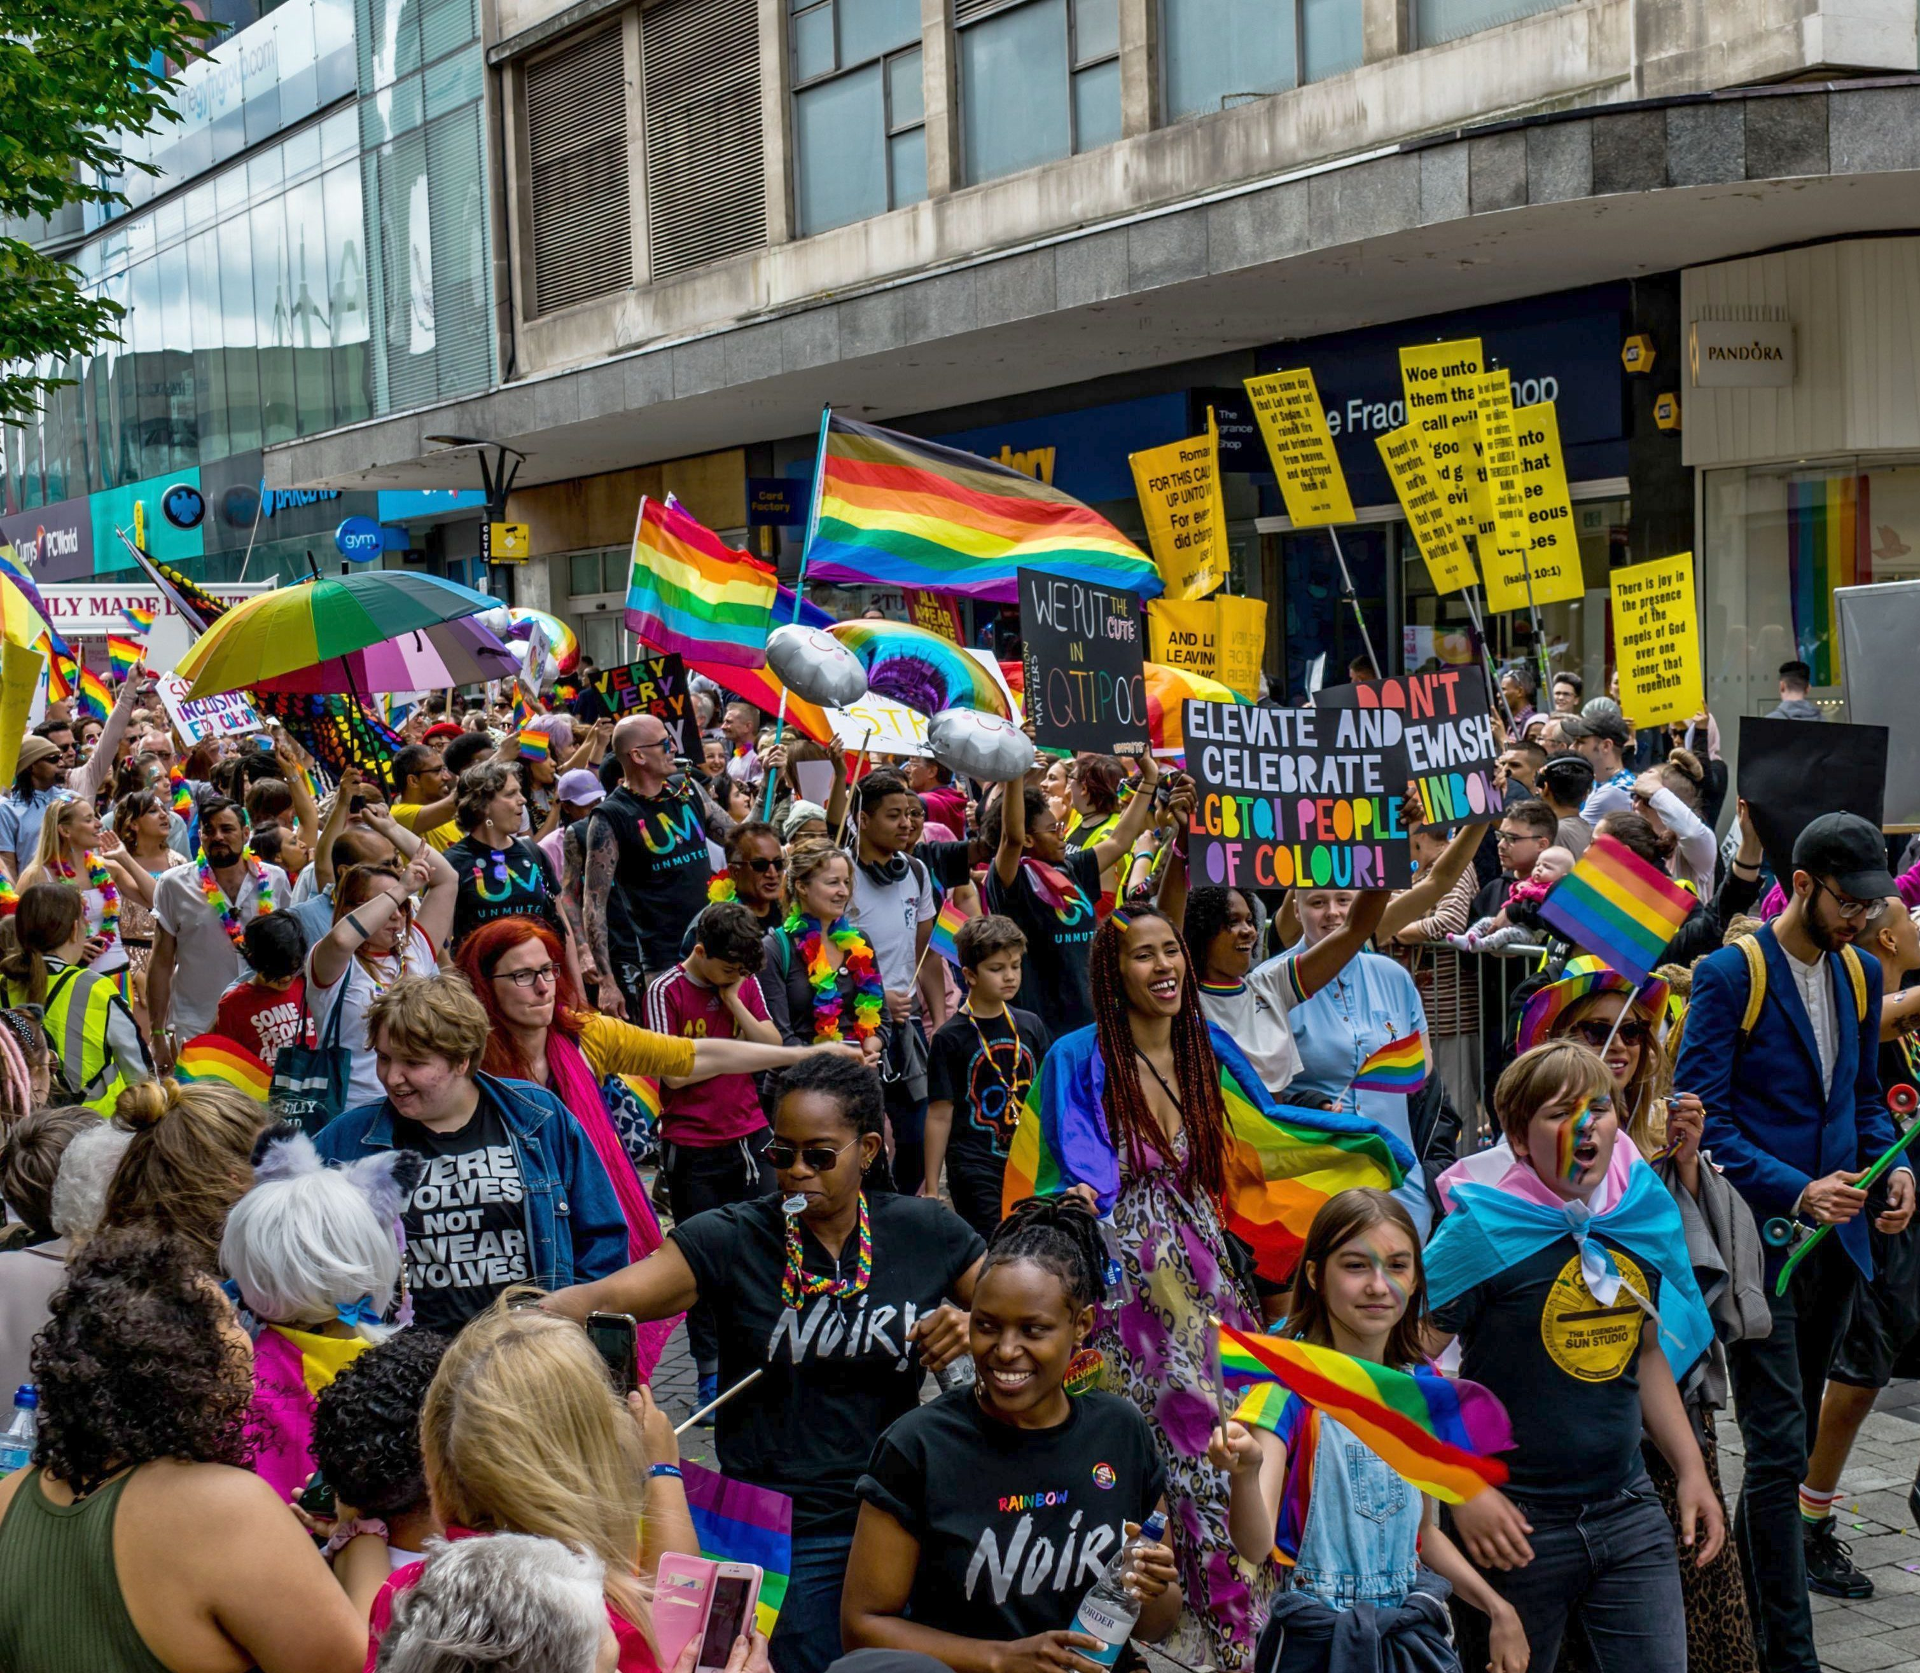
Infographic slide - style 1
Ydych chi wedi clywed am orymdaith Pride LHDTC+?
Llundain, 1972
Birmingham, 2019
Notes:
Gofynnwch i’r disgyblion os ydyn nhw wedi clywed am Pride LHDTC+. Beth yw Pride?
Esboniwch y sefyllfa yn 1972:
• Roedd bod yn LHDTC+ yn cael ei ystyried yn salwch – erbyn hyn mae pobl yn sylweddoli bod rhai pobl yn LHDTC+, ac mae hynny’n iawn.
• Doedd dim deddfau yn erbyn gwahaniaethu homoffobaidd, deuffobaidd a thrawsffobaidd
• Roedd homoffobia, deuffobia a thrawsffobia yn gyffredin (ac mae’n dal i fod, yn anffodus)
• Doedd dim hawl gan bobl LHDTC+ i briodi, ac roedd pobl yn edrych lawr ar bobl fyddai’n cael plant
• Roedd dynion hoyw yn profi aflonyddu gan yr heddlu yn rheolaidd – roedd hyn yn digwydd i bobl ddu hefyd. (Mae gwybodaeth gefndir i athrawon ar gael yn: https://www.crimeandjustice.org.uk/sites/crimeandjustice.org.uk/files/096272506 08553116.pdf ac https://galop.org.uk/about/history/)
Gofynnwch i’r disgyblion pam y gallai fod angen Pride LHDTC+ o hyd.
Gwnewch yn siŵr eich bod wedi trafod y canlynol:
• Mae pobl LHDTC+ yn aml yn dal i gael eu trin yn annheg yn y gwaith, yn y byd addysg ac yn y gymuned.
• Mae gwledydd o hyd lle mae’n anghyfreithlon bod yn LHDTC+ ac lle nad oes hawl gan bobl LHDTC+ i briodi a chael plant.

Slide 8
Quote and image slide 2
Pwy yw’r Ffrynt Rhyddhad Hoyw?
Cynhaliodd y Ffrynt Rhyddhad Hoyw eu cyfarfod cyntaf ym Mhrydain yn 1970, ar ôl cael eu hysbrydoli gan Derfysgoedd Stonewall yn 1969.
Cynhalion nhw eu protest gyntaf yn 1970 ac roedd y mudiad yn cael ei redeg gan bobl oedd yn cwrdd yn y Mangrove, sef bwyty Caribïaidd yn Llundain.
Cafodd y Ffrynt Rhyddhad Hoyw eu hysbrydoli gan y Black Panthers ac roedd ganddyn nhw gysylltiadau â nhw.
Notes:
Esboniwch yn gyflym pwy oedd y Ffrynt Rhyddhad Hoyw.
• Cynhaliodd y Ffrynt Rhyddhad Hoyw eu cyfarfod cyntaf yng ngwledydd Prydain yn 1970, ar ôl cael eu hysbrydoli gan Derfysgoedd Stonewall yn 1969.
• Cynhalion nhw eu protest gyntaf yn 1970 ac roedd y mudiad yn cael ei redeg gan bobl oedd yn cwrdd yn y Mangrove, sef bwyty Caribïaidd yn Llundain.
• Cafodd y Ffrynt Rhyddhad Hoyw eu hysbrydoli gan y Black Panthers ac roedd ganddyn nhw gysylltiadau â nhw hefyd – roedd y Black Panthers yn cynnal cyfarfodydd yn y Mangrove hefyd.

Slide 9
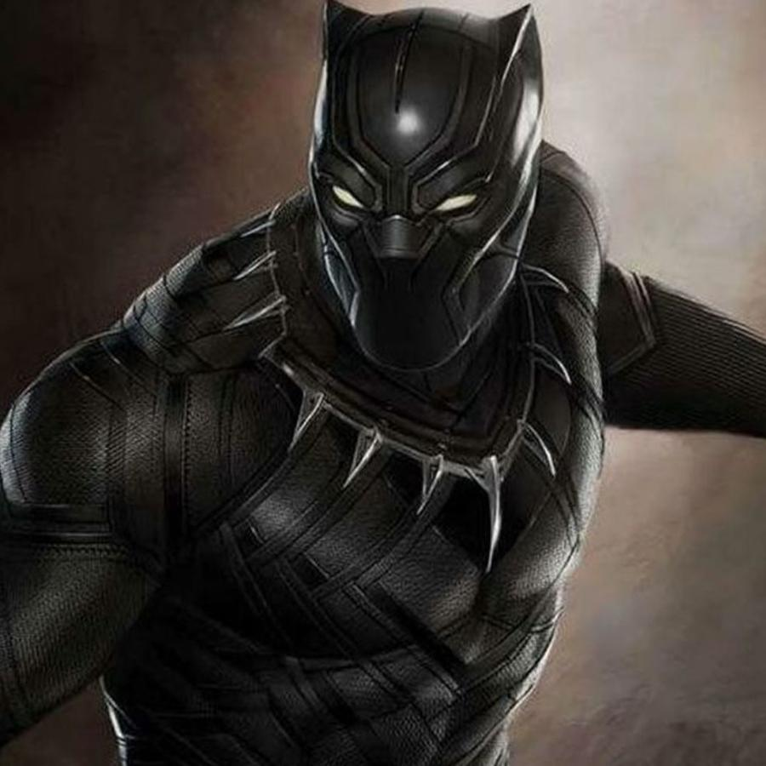
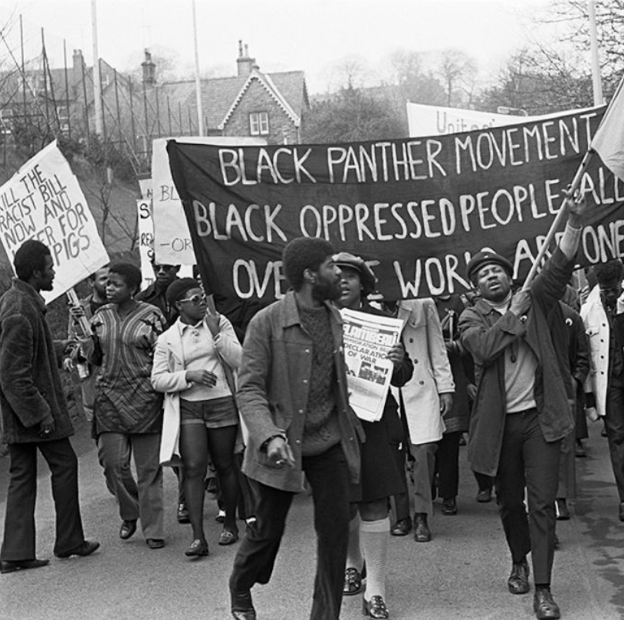
Infographic slide - style 1
Pwy gyrhaeddodd yn gyntaf?
Y Black Panther
Y Black Panthers
Notes:
Y Black Panthers gyrhaeddodd yn gyntaf! Credir bod y bobl a ddyfeisiodd y cymeriad Marvel Black Panther wedi cael eu hysbrydoli gan logo’r Black Panthers.

Slide 10
Quote and image slide 2
Pwy oedd y Black Panthers?
Mudiad gwleidyddol oedd yn cael ei arwain a’i redeg gan bobl ddu.
Roedden nhw’n protestio yn erbyn hiliaeth ac aflonyddwch gan yr heddlu.
Roedden nhw’n darparu brecwast am ddim i blant, yn cynnal canolfannau addysg a chlinigau iechyd.
Notes:
Esboniwch pwy oedd y Black Panthers.
• Mudiad gwleidyddol oedd yn cael ei arwain a’i redeg gan bobl ddu a sefydlwyd yn yr Unol Daleithiau yn 1966, gyda changhennau ledled y byd.
• Roedden nhw’n ymgyrchu ac yn protestio yn erbyn hiliaeth ac aflonyddwch gan yr heddlu. Er enghraifft, trefnwyd protestiadau gan y Black Panthers yn Llundain yn erbyn aflonyddwch gan yr heddlu.
• Fe wnaethon nhw sefydlu mentrau cymunedol fel darparu brecwast am ddim i blant, rhaglenni addysg, a chlinigau iechyd.

Slide 11
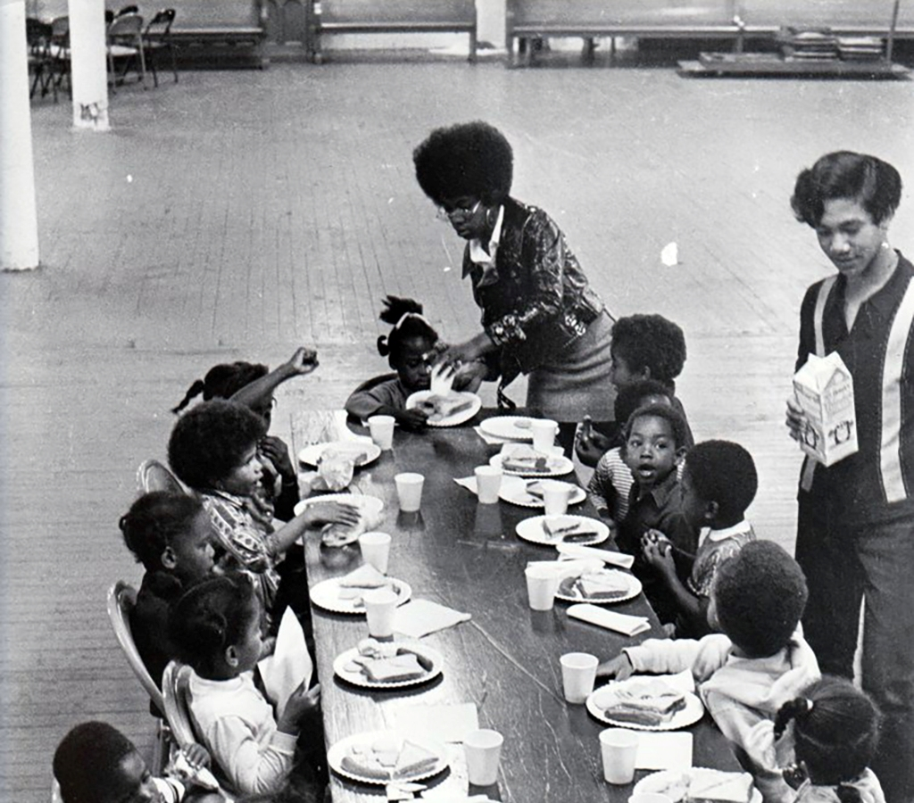
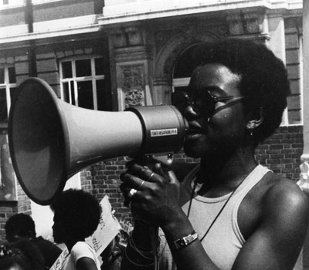
Infographic slide - style 1
Pam roedd angen y Black Panthers?
Beth yw hiliaeth?
Notes:
Gofynnwch i’r disgyblion feddwl pam y gallai fod angen y Black Panthers. Beth yw hiliaeth?
Esboniwch mai hiliaeth yw’r term am drin pobl yn annheg ar sail lliw eu croen.
Gwnewch yn siŵr eich bod wedi trafod:
• Yn y gorffennol, roedd hiliaeth yn broblem eang, ac roedd hyn yn cynnwys hiliaeth gan gyrff cyhoeddus fel yr heddlu a’r llywodraeth.
• Roedd hiliaeth yn effeithio ar ansawdd yr addysg roedd Pobl o Liw yn ei derbyn, a sut roedden nhw’n cael eu trin mewn ysgolion – felly dyna pam oedd angen rhaglenni addysg
• Doedd plant ddim yn dysgu am hanes pobl ddu yn yr ysgol
• Roedd hiliaeth yn effeithio ar y swyddi roedd modd i bobl eu cael a faint o arian roedden nhw’n ei ennill – felly dyna pam roedd angen pethau fel brecwast am ddim i blant
• Nid oedd systemau gofal iechyd, yn enwedig yn yr Unol Daleithiau, yn diwallu anghenion penodol pobl ddu – ac yn yr Unol Daleithiau, doedd pobl yn aml ddim yn gallu fforddio talu am driniaeth.
Gofynnwch i’r disgyblion a oes angen gwneud gwaith gwrth-hiliaeth o hyd.
Gwnewch yn siŵr eu bod nhw’n deall bod angen!
Mae Pobl o Liw yn dal i wynebu hiliaeth yn eu bywydau bob dydd – gan bobl ar y stryd, yn y gwaith ac ym myd addysg.
Mae Pobl o Liw yn dal i wynebu anghydraddoldebau o ran gofal iechyd, addysg a thai.
(Mae gwybodaeth gefndir i athrawon ar gael yn: https://library.oapen.org/handle/20.500.12657/22310)

Slide 12
Quote and image slide 1
Byddwch fel Ted
Mae Ted Brown yn ymrwymedig i wneud y byd yn lle mwy teg.
Beth fyddwch chi’n ei wneud i wneud y byd yn lle mwy teg?
Notes:
Mae Ted Brown yn parhau i fod yn ymrwymedig i fynd i’r afael â phob math o anghyfiawnder, ond hiliaeth, homoffobia, deuffobia a thrawsffobia yn benodol. Mae am wneud y byd yn lle mwy teg.
Gofynnwch i’r disgyblion feddwl am beth fyddan nhw’n ei wneud yn eu bywydau bob dydd i herio gwahaniaethu.

